Slide 1
TOÁN 1
Tuần 2
Bài 4: Các số 4, 5, 6

Slide 2





KHỞI ĐỘNG

Slide 3



Slide 4
HÌNH THÀNH KIẾN THỨC

Slide 5

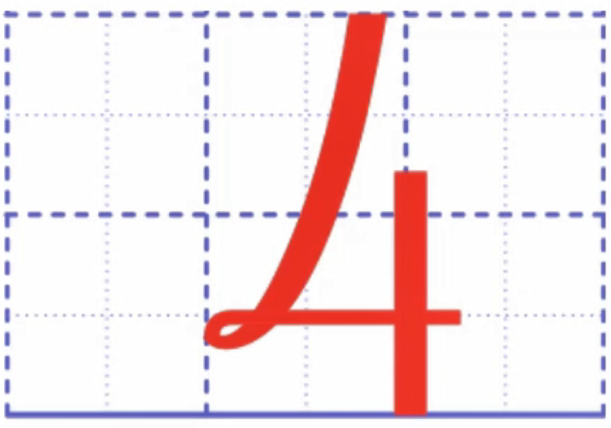

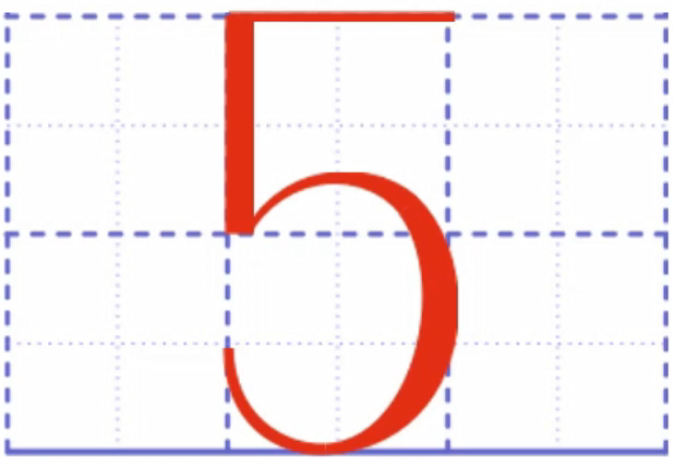

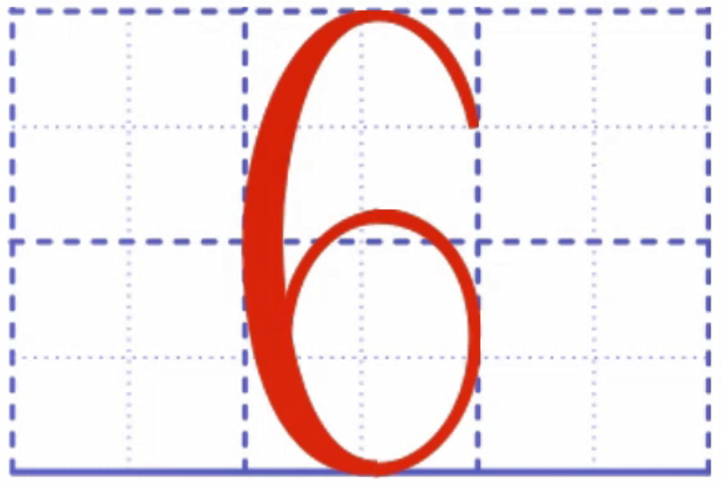
4
5
6

Slide 6
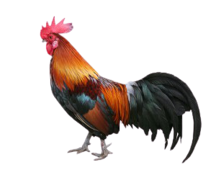
4
5
6

Slide 7
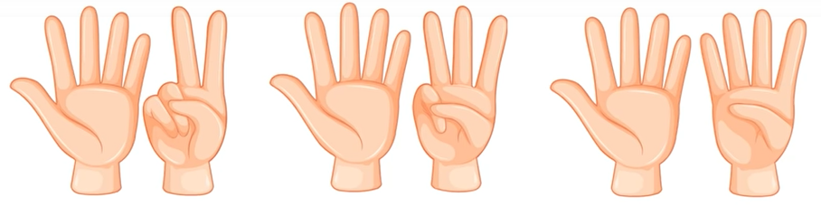

4
5
6

Slide 8
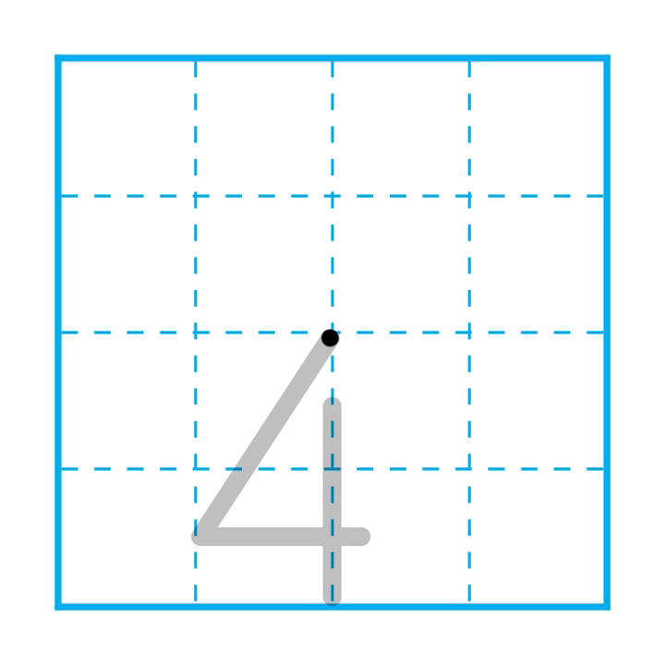

Slide 9
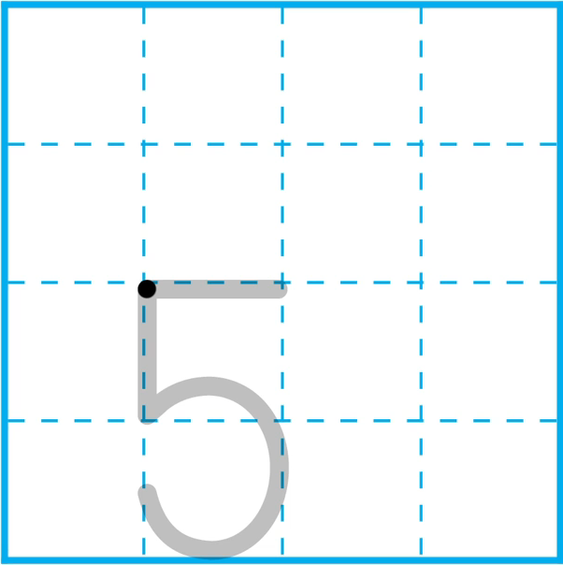

Slide 10
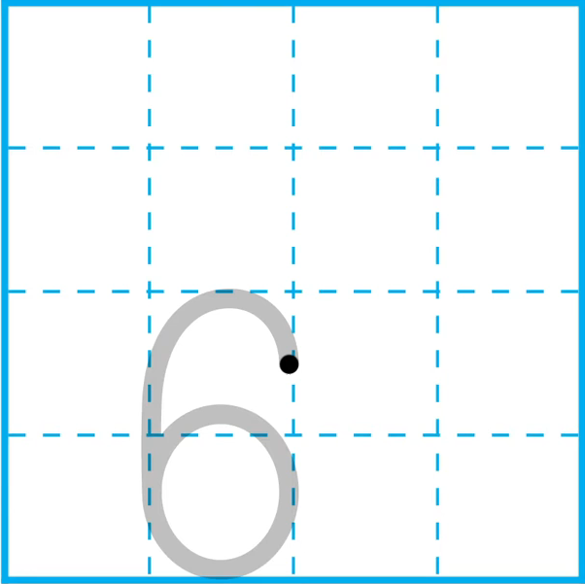

Slide 11
LUYỆN TẬP

Slide 12
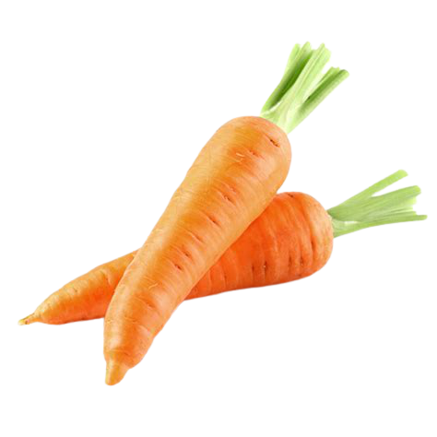


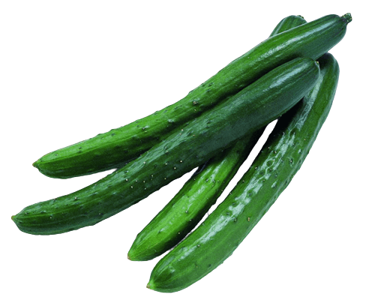


1
Số ?
6
?
4
?
?
5

Slide 13
2
Vẽ số hình phù hợp ( theo mẫu ) :
3
5
6
4

Slide 14

3
Số ?
1
2
3
?
4
6
5
?
6
5
4
3
2
1

Slide 15
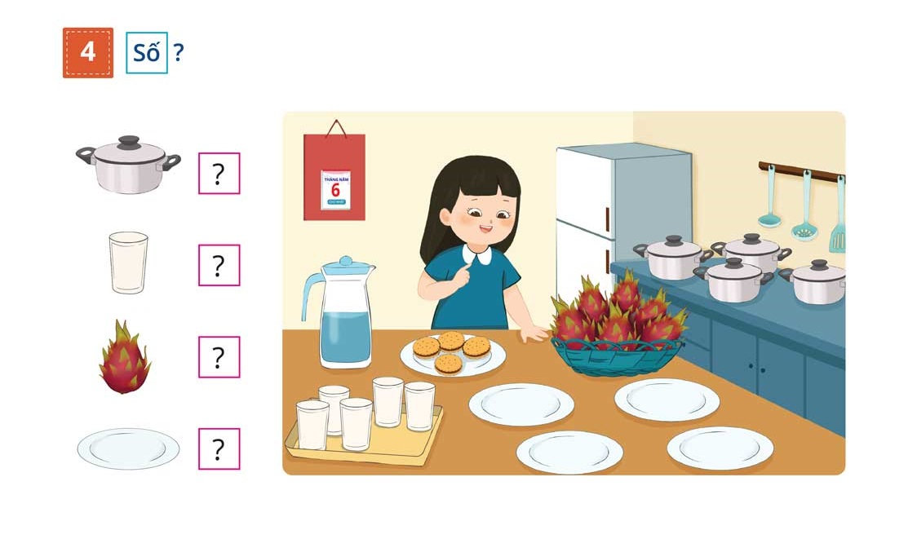
4
Số ?
4
6
?
?
5
4
?
?

Slide 16
VẬN DỤNG

Slide 17


Slide 18
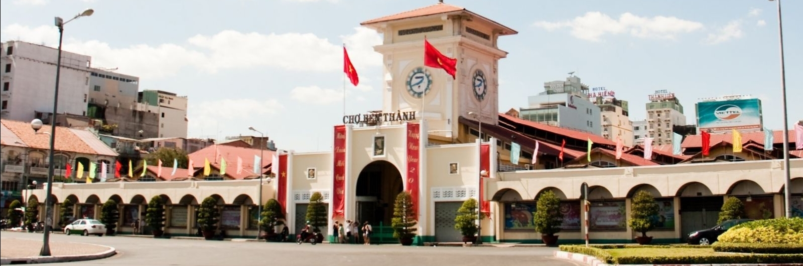
CHỢ BẾN THÀNH

Slide 19
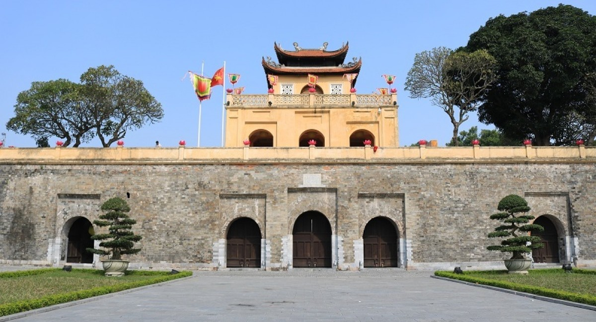
HOÀNG THÀNH THĂNG LONG

Slide 20







Tạm biệt và hẹn gặp lại!

Slide 21
Hoc10 chúc các em học tốt!

